Slide 1
能動的推論・自由エネルギー原理 ｜ 先行研究調査（2026-10-24）
階層的・多時間スケール生成モデル
予測符号化（Rao & Ballard 1999）、Friston の階層動的モデル、谷の MTRNN（2008）を原典に、
確率的 RNN（PV-RNN）、状態-行動階層（APC）、くりこみ生成モデル（RGM）へ発展。
2025–26年は Habitat での階層 AIF、SR による状態/行動抽象の学習、RGM の再現実装、精度の自律調整が進む。
# | 年 | 論文 | 発表 | 系譜
1 | 1999 | 予測符号化 (Rao & Ballard 1999) | Nature Neuroscience 1999 | 原典
2 | 2008 | 階層動的モデル HDM (Friston 2008) | PLoS Comput. Biol. 2008 | 原典
3 | 2008 | MTRNN (Yamashita & Tani 2008) | PLoS Comput. Biol. 2008 | 原典
4 | 2019 | PV-RNN (Ahmadi & Tani 2019) | Neural Computation 2019 | 発展
5 | 2022 | APC (Rao+ 2022) | arXiv 2022 / Neural Comput. 2024 | 発展
6 | 2024 | RGM (Friston+ 2024) | Front. Netw. Physiol. 2025 | 発展
7 | 2025 | 階層AIFの移動マニピュレーション (Pezzato+ 2025) | IWAI 2025 | 最新
8 | 2026 | SR による階層 AIF (Rangarajan & Rao 2026) | Neural Computation 2026 | 最新
9 | 2026 | RGM の導出と検証済み実装 (Zaghw+ 2026) | IWAI 2026 | 最新
10 | 2026 | メタ事前分布の自律調整 (Oyama+ 2026) | arXiv プレプリント 2026 | 最新
Research Survey ｜ 能動的推論・自由エネルギー原理 › 階層的・多時間スケール生成モデル

Slide 2
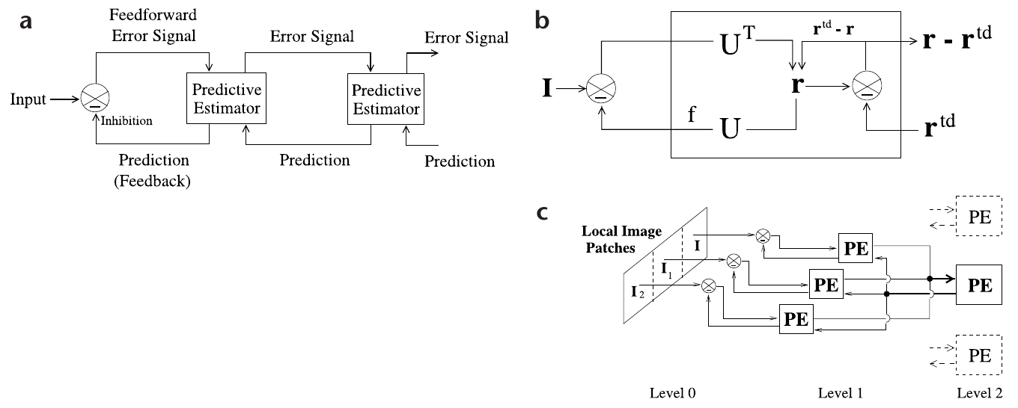
能動的推論・自由エネルギー原理 › 階層的・多時間スケール生成モデル ｜ 系譜：原典
Predictive coding in the visual cortex: a functional interpretation of some extra-classical receptive-field effects
Rajesh P. N. Rao, Dana H. Ballard（Salk Institute）｜ Nature Neuroscience 1999
視覚野の階層を「上位が下位の活動を予測し（フィードバック）、下位は予測誤差だけを上へ送る（フィードフォワード）」生成モデルとして定式化した予測符号化の原典。自然画像で学習した3層網が単純細胞様の受容野と端点抑制を再現した。
端点抑制など古典的受容野の外の効果は、曲率・遮蔽の検出など個別の機能で説明されてきた。本論文はそれらを「上位の予測が当たると誤差ニューロンが黙る」という一つの原理（網膜・LGNの予測符号化の皮質への拡張）から導いた。
各階層の予測推定器（PE）が生成モデル I=f(Ur)+n を持ち、入力の誤差と上位予測 r_td との誤差の精度重み付き二乗和を勾配降下して r を推論、遅い時間スケールで基底 U をHebb則で学習する。上位ほど受容野が広がる。
5枚の自然画像のパッチで3層網を学習（Fig. 2）。誤差ニューロン32個中28個が端点抑制（50%超）を示し、上位からのフィードバックを切ると5個に減った（82%減, Fig. 5）。周辺に同方位格子で応答85.3%抑制、方位コントラストで+19.1%（Fig. 6）。
出典：Rao & Ballard 1999 Fig. 1（階層的予測符号化網と PE モジュール）
発表：Nature Neuroscience 1999
リンク：https://doi.org/10.1038/4580
系譜：原典
調査日：2026-10-24
確認範囲：全文（問題提起・手法・実験・結果・考察）
著者：横方向抑制や除算正規化でも同様の効果は出うる。MT・ITへの一般化は今後。
所感：階層は空間スケールだけで、時間階層と行動はまだない。誤差を局所的に計算する点は、誤差を大域BPTTで流す後のPV-RNNとの大きな違いとして残る。
・Hierarchical Models in the Brain (Friston 2008)（本資料）
・Active Predictive Coding (Rao+ 2022)（本資料）
・Predictive coding under the free-energy principle (Friston & Kiebel 2009)（未調査）
Research Survey ｜ 能動的推論・自由エネルギー原理 › 階層的・多時間スケール生成モデル
Notes:
著者（Rao）が UW の個人ページで公開している PDF（homes.cs.washington.edu/~rao/Rao-Ballard-NN-1999.pdf）で全文を読んだ。数値は Results と Fig. 5, 6 の本文記述から。

Slide 3
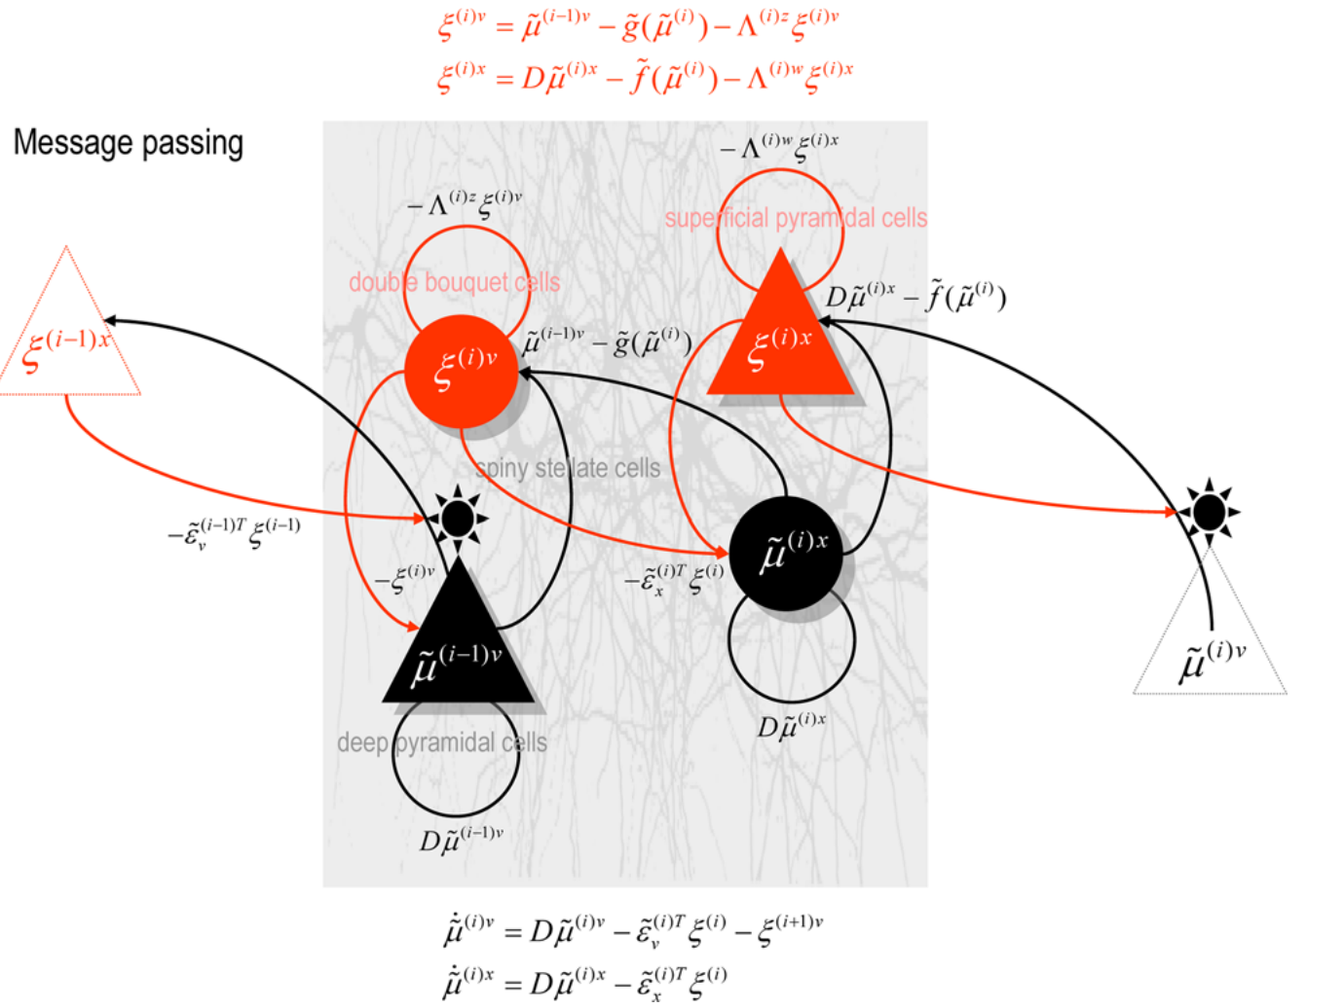
能動的推論・自由エネルギー原理 › 階層的・多時間スケール生成モデル ｜ 系譜：原典
Hierarchical Models in the Brain
Karl Friston（University College London）｜ PLoS Computational Biology 2008
状態空間モデルを積み重ね「上位の出力が下位の原因（入力）になる」階層動的モデル（HDM）を提案。PCA・ICA・カルマンフィルタ・ブラインド逆畳み込みまでを単一の変分推論（DEM）で反転できることを示し、皮質の予測誤差伝播網として書き下した。
従来の状態空間モデルは揺らぎを白色（マルコフ）と仮定し高次の運動を捨てていた。本論文は一般化座標（位置・速度・加速度…）で滑らかな揺らぎを扱い、階層が「構造的な経験的事前分布」を、一般化運動が「動的な事前分布」を与えると整理した。
各層は v^(i−1)=g(x^(i),v^(i))+z、ẋ^(i)=f(x^(i),v^(i))+w。状態・パラメータ・精度を時間スケールで分けた平均場で最適化し、精度重み付き予測誤差が上へ、予測が下へ流れる。誤差を表層、予測を深層の錐体細胞に対応づけた。
定量ベンチマークはない。因子分析や線形畳み込みモデル（原因1・隠れ状態2・出力4）の模擬データで、状態・パラメータ・精度の三重推定が真値をおおむね90%信用区間に収めることを示した（Fig. 4–6）。EKFとの比較は先行論文に委ねている。
出典：Friston 2008 Fig. 8（1階層ぶんの誤差ユニットと状態ユニットの回路対応）
発表：PLoS Comput. Biol. 2008
リンク：https://doi.org/10.1371/journal.pcbi.1000211
系譜：原典（← 予測符号化 (Rao & Ballard 1999)）
調査日：2026-10-24
確認範囲：全文（問題提起・手法・実験・結果・考察）
著者：ラプラス近似のため単峰の事後に限られ、大量の実証検証が必要と明言。
所感：連続時間・知覚中心で行動選択はまだない。だが「階層＝経験的事前分布、上位ほど遅い」という骨格はRGMまで一貫しており、この系譜の背骨になる論文。
・Deep temporal models and active inference (Friston+ 2017)（readme 参照）
・From pixels to planning (Friston+ 2024)（本資料）
・A hierarchy of time-scales and the brain (Kiebel+ 2008)（未調査）
Research Survey ｜ 能動的推論・自由エネルギー原理 › 階層的・多時間スケール生成モデル
Notes:
PLoS の OA 版で全文。結果は手法の一般性を示す数値例が中心で、性能比較の表はない。

Slide 4
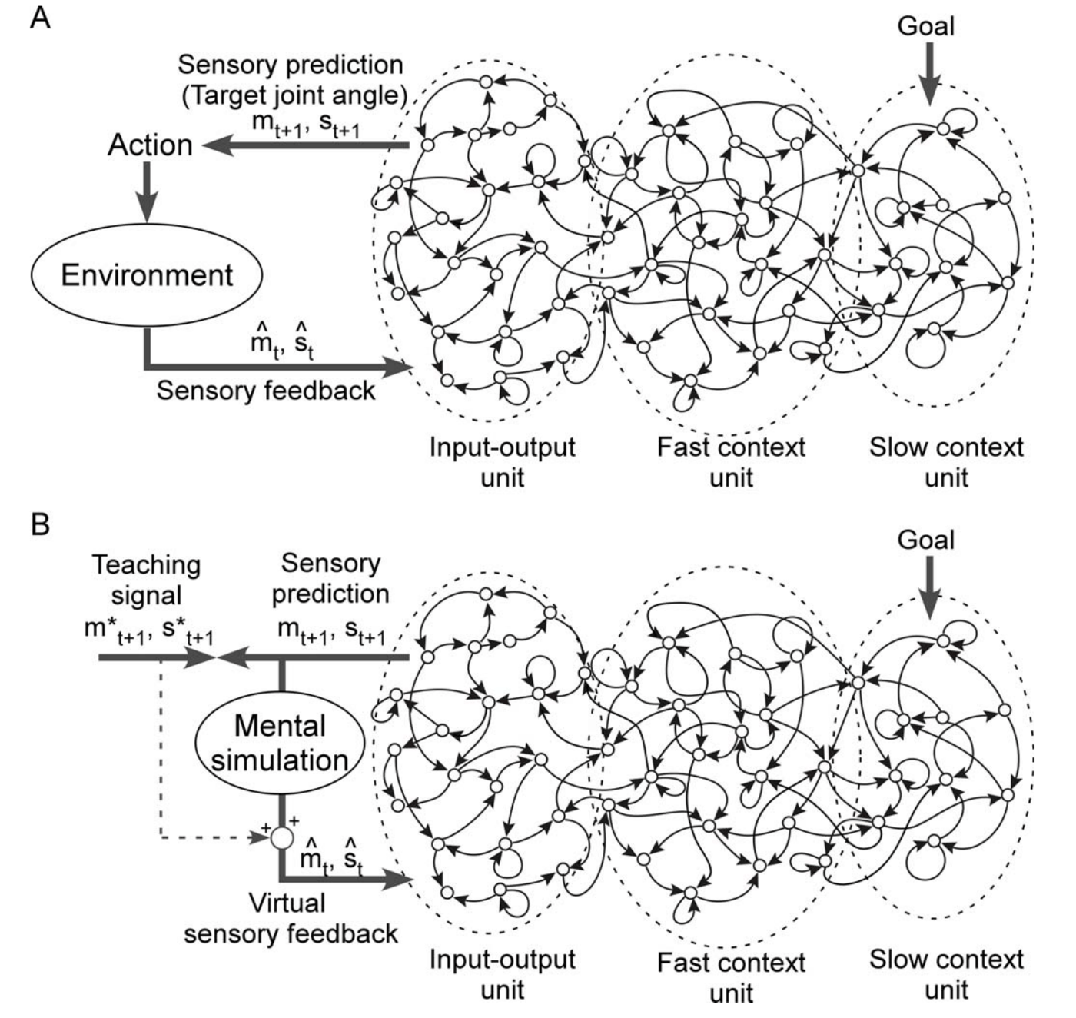
能動的推論・自由エネルギー原理 › 階層的・多時間スケール生成モデル ｜ 系譜：原典
Emergence of Functional Hierarchy in a Multiple Timescale Neural Network Model: A Humanoid Robot Experiment
Yuichi Yamashita, Jun Tani（理化学研究所 脳科学総合研究センター）｜ PLoS Computational Biology 2008
時定数の異なる2種の文脈ニューロン（速い τ=5、遅い τ=70）を持つ連続時間RNN「MTRNN」を提案。明示的なモジュールなしに、速い層が再利用できる運動プリミティブ、遅い層がその順序を担う機能階層が自己組織化することを人型ロボットで示した。
MOSAIC など局所モジュールをゲートで切り替える階層モデルは、似た系列で汎化と分節が衝突し、上下の学習を実験者がサブゴールで分ける必要があった。MTRNNは空間的な階層構造ではなく「時間スケールの差」だけで階層を創発させる。
各ユニットは τ_i du_i/dt = −u_i + Σ_j w_ij x_j に従い、τ が大きいほど履歴を長く保つ。入力は遅い層に直結させず、遅い層の初期状態でタスク目標を指定。固有感覚8次元と視覚2次元の次時刻予測をBPTTで学習し、予測を目標関節角として出力する。
小型人型ロボットで物体操作5種×物体位置5か所を学習し、実環境での再現成功率は平均99.05%（Table 1）。遅い層の結合だけを追加学習して新しいプリミティブの組合せも再現（Fig. 7）。τ比1・2では誤差が有意に悪化（p<0.01, Fig. 9）。
出典：MTRNN Fig. 3（行動生成モードと学習モード、速い/遅い文脈ユニット）
発表：PLoS Comput. Biol. 2008
リンク：https://doi.org/10.1371/journal.pcbi.1000220
系譜：原典
調査日：2026-10-24
確認範囲：全文（問題提起・手法・実験・結果・考察）
著者：初期状態の与え方や、入力と遅い層を結合しない制約も階層の創発に寄与しうる。
所感：決定論的RNNで不確実性を表せず、行動も教示軌道の再生にとどまる。それでも Fujii & Murata（2025）の slow/fast 世界モデルまで直接受け継がれる設計。
・PV-RNN (Ahmadi & Tani 2019)（本資料）
・Fujii & Murata (2025)（既存：deep-active-inference）
・CW-VAE (Saxena+ 2021)（既存：world-model/hierarchical）
Research Survey ｜ 能動的推論・自由エネルギー原理 › 階層的・多時間スケール生成モデル
Notes:
PLoS の OA 版で全文。

Slide 5
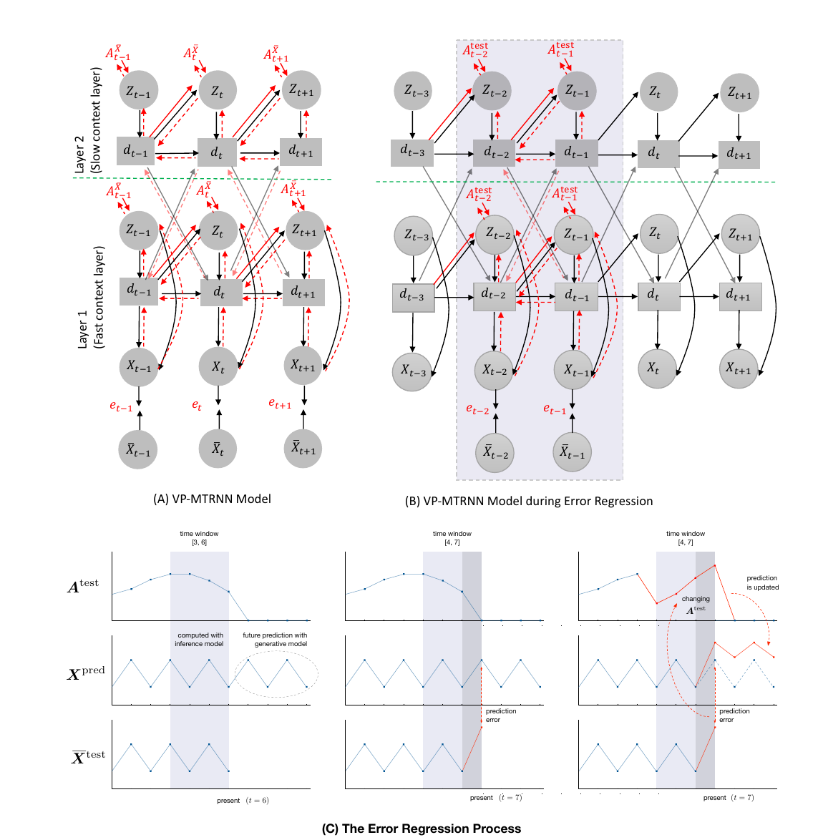
能動的推論・自由エネルギー原理 › 階層的・多時間スケール生成モデル ｜ 系譜：発展
A Novel Predictive-Coding-Inspired Variational RNN Model for Online Prediction and Recognition
Ahmadreza Ahmadi, Jun Tani（沖縄科学技術大学院大学）｜ Neural Computation 2019
MTRNNの各層に確率的潜在変数を加えた変分RNN「PV-RNN」を提案。KL項の重み（メタ事前分布 w）で決定論的カオスから確率過程までを連続的に切り替えられ、中間の w で系列の確率的構造を最もよく抽出・汎化することを示した。
VRNN など従来の変分RNNは入力を順伝播で与えるため潜在変数が無視されやすく、未来の情報を事後分布に渡すには逆向きRNNが要った。PV-RNNは入力を使わず、予測誤差のBPTTだけで適応ベクトル A を更新して両方の問題を避ける。
損失は予測誤差と w·KL[q(Z)‖p(Z|d)] の和（重み付きELBO）。テスト時は直近の時間窓の A を予測誤差で繰り返し最適化する「誤差回帰」で潜在状態を推論し未来を予測する。上位層ほど時定数が大きいMTRNN構造で多時間スケールを表す。
確率的有限状態機械の系列で、w 大は丸暗記、w 小はランダムな生成になった（Table 1）。手描きプリミティブ列では w0=0.25 が3プリミティブ先の予測で59.4%と最良（w0=1.0は40.6%, Table 4）。ロボット同期模倣の5歩先MSEは0.0047（VRNN 0.0094, Table 5）。
出典：PV-RNN Fig. 1（2層MTRNN上の生成/推論モデルと誤差回帰）
発表：Neural Computation 2019
リンク：https://arxiv.org/abs/1811.01339
系譜：発展（← MTRNN (Yamashita & Tani 2008)）
調査日：2026-10-24
確認範囲：全文（問題提起・手法・実験・結果・考察）
著者：最適な w は格子探索頼みで、学習させると収束しない。誤差回帰は1歩205 msで実時間に間に合わない。
所感：w は事前分布の精度にあたり、自閉症の「強すぎる事前」仮説とつながる。精度のオンライン調整は Oyama+（2026, 本資料）で扱われる。
・Predictive-Coding-Based Autonomous Regulation … (Oyama+ 2026)（本資料）
・Fujii & Murata (2025)（既存：deep-active-inference）
・Variational Recurrent Neural Network (Chung+ 2015)（未調査）
Research Survey ｜ 能動的推論・自由エネルギー原理 › 階層的・多時間スケール生成モデル
Notes:
arXiv v3（Neural Computation 31(11) 採録版）で全文。

Slide 6
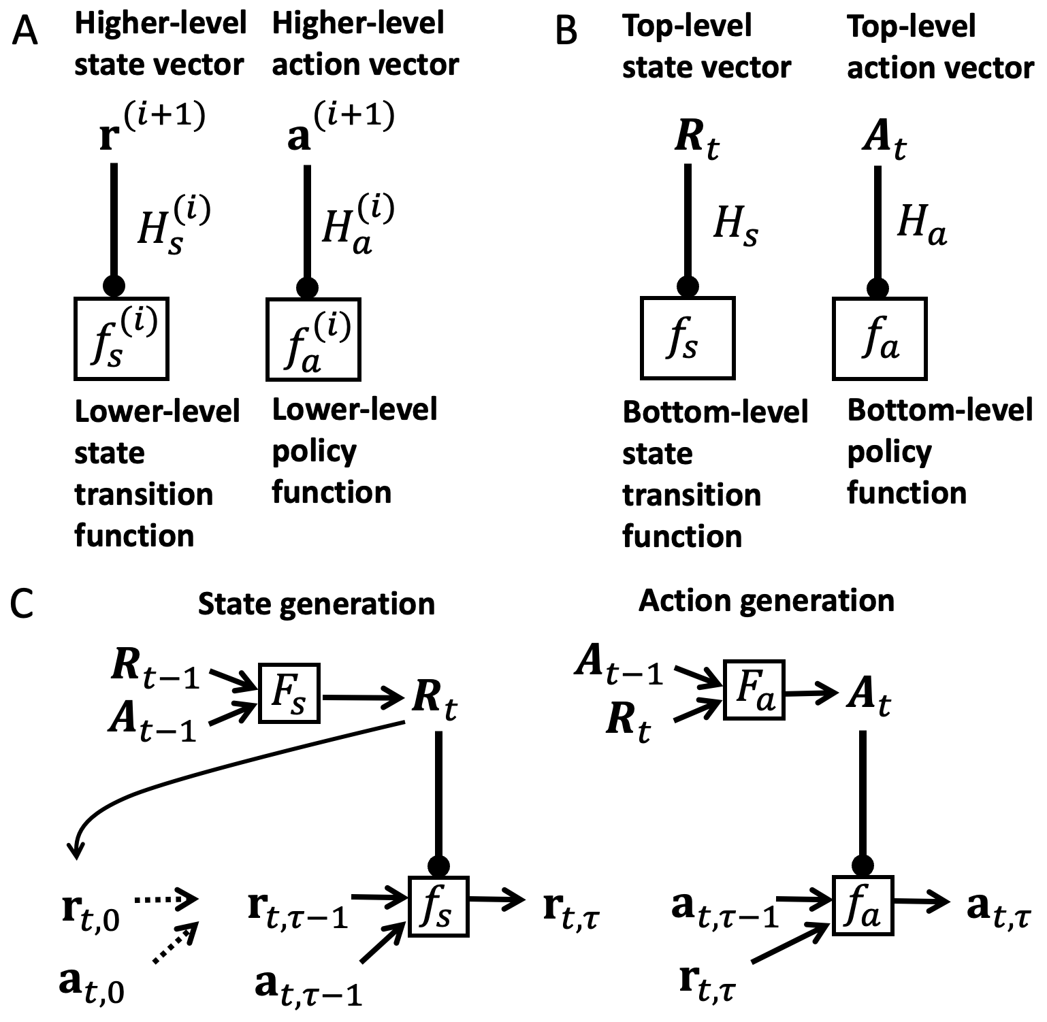
能動的推論・自由エネルギー原理 › 階層的・多時間スケール生成モデル ｜ 系譜：発展
Active Predictive Coding: A Unified Neural Framework for Learning Hierarchical World Models for Perception and Planning
Rajesh P. N. Rao, Dimitrios C. Gklezakos, Vishwas Sathish（ワシントン大学）｜ arXiv 2022（改訂版は Neural Computation 2024）
上位の状態・行動の埋め込みベクトルがハイパーネットで下位の状態遷移RNNと方策RNNを生成する2層の「能動的予測符号化（APC）」を提案。同じ枠組みで画像の部分-全体階層の解析と、部屋型迷路の階層計画（オプション学習）を解いた。
従来の予測符号化は知覚の階層表現にとどまって行動を扱わず、階層RLのオプション研究は状態抽象と行動抽象を同時に学ぶ点が手薄だった。APCは Hinton の部分-全体、Hawkins の入れ子の参照枠、状態-行動階層の3問題を一つのモデルで扱う。
上位状態 R_t が θ_s=H_s(R_t) で下位の遷移関数（局所参照枠）を、上位行動 A_t が θ_a=H_a(A_t) で下位方策（オプション）を生成する。下位はグリンプスの予測誤差で状態を更新し、一定ステップ後に上位へ要約を返す。状態網は自己教師、行動網はREINFORCEで学習。
画像再構成MSEで2層のAPC-2が1層やランダム視線を上回った（MNIST 0.0085 vs 0.0114/0.0120, Table 1）。未学習のOmniglot文字への転移でも最良（0.0226）。迷路では上位3手で計画でき、目標変更後もRLと違ってすぐ適応した（Fig. 10）。
出典：APC Fig. 1（ハイパーネットで状態/行動の下位関数を生成するモジュール）
発表：arXiv 2022 / Neural Comput. 2024
リンク：https://arxiv.org/abs/2210.13461
系譜：発展（← 予測符号化 (Rao & Ballard 1999)）
調査日：2026-10-24
確認範囲：全文（問題提起・手法・実験・結果・考察）
著者：各レベルの実行ステップ数が固定で、階層は2層だけ。
所感：計画は上位でのランダムシューティングMPCで、自由エネルギーや認識的価値は使っていない。能動的推論との接続は後継の Rangarajan & Rao（2026）で果たされる。
・Hierarchical Active Inference using Successor Representations (2026)（本資料）
・Director (Hafner+ 2022)（既存：world-model/hierarchical）
・The Option-Critic Architecture (Bacon+ 2017)（未調査）
Research Survey ｜ 能動的推論・自由エネルギー原理 › 階層的・多時間スケール生成モデル
Notes:
arXiv v1（2022）で全文。Neural Computation 36(1), 2024 の改訂版（題名変更）は Crossref で採録を確認したのみ。

Slide 7
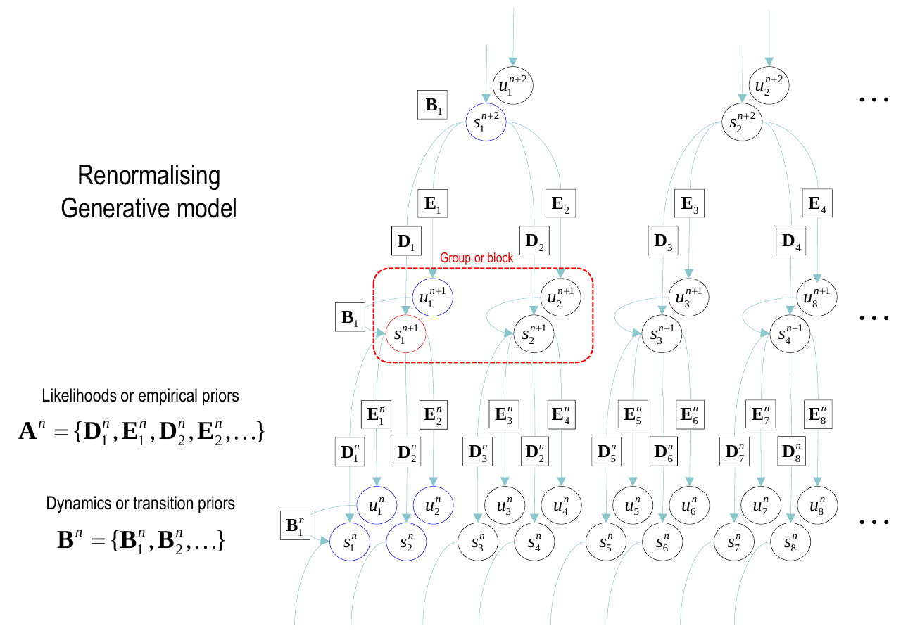
能動的推論・自由エネルギー原理 › 階層的・多時間スケール生成モデル ｜ 系譜：発展
From pixels to planning: scale-free active inference
Karl Friston, Conor Heins, Tim Verbelen ほか（University College London / VERSES）｜ arXiv 2024（Frontiers in Network Physiology 2025）
POMDPに「経路（path）」を潜在変数として加え、上位の状態が下位の群の初期状態と経路を生成する「くりこみ生成モデル（RGM）」を提案。同じ構造学習と推論で、画像分類、動画・音楽の圧縮と生成、Atari風ゲームの計画を一つの離散モデルで扱った。
離散状態の能動的推論は状態と方策の数が爆発し、小規模な問題に限られていた。RGMは繰り込み群のブロック変換で空間と時間を粗視化し、上位ほど遅く広い原因を表すスケール不変な階層を「データから自動で組み立てる」点が新しい。
下位を近傍ごとにまとめ、出現した局所パターンを一つの状態として尤度 D・経路 E・遷移 B を作る（高速構造学習）。各状態の子は重ならないため、階層は条件付き独立で小さな行列の和積で反転できる。行動は期待自由エネルギー最小の経路予測を反射で実現する。
MNISTは各数字13枚で4層のRGMを組み1万枚で能動学習、テスト1000枚で正解率95.1%、尤度の高い半分では99.8%（Fig. 8）。Pongは乱択2.1万フレームから報酬間の1024枚だけを選んで約18秒で構造学習し、233事象に圧縮してミスなくプレイ（Fig. 26–27）。
出典：RGM Fig. 3（状態と経路を群ごとに生成するくりこみ生成モデルの構造）
発表：Front. Netw. Physiol. 2025
リンク：https://arxiv.org/abs/2407.20292
系譜：発展（← HDM (Friston 2008)）
調査日：2026-10-24
確認範囲：全文（問題提起・手法・実験・結果・考察）
著者：性能ベンチマークは意図的に行わず、最小構造ゆえ未経験の事象には脆い。
所感：構造学習は「報酬で選んだデータの圧縮記憶」に近く、汎化性能や Dreamer などとの比較がない。後続の Zaghw+（2026）も定量評価を今後の課題としている。
・Renormalising Generative Models for Active Inference (Zaghw+ 2026)（本資料）
・Deep temporal models and active inference (Friston+ 2017)（readme 参照）
・AXIOM (Heins+ 2025)（既存：deep-active-inference）
Research Survey ｜ 能動的推論・自由エネルギー原理 › 階層的・多時間スケール生成モデル
Notes:
arXiv v1（64ページ）で導入・方法・画像・動画（概略）・音（概略）・計画・結論を読んだ。動画と音楽の節は手法の流れと図の要点のみ確認。

Slide 8
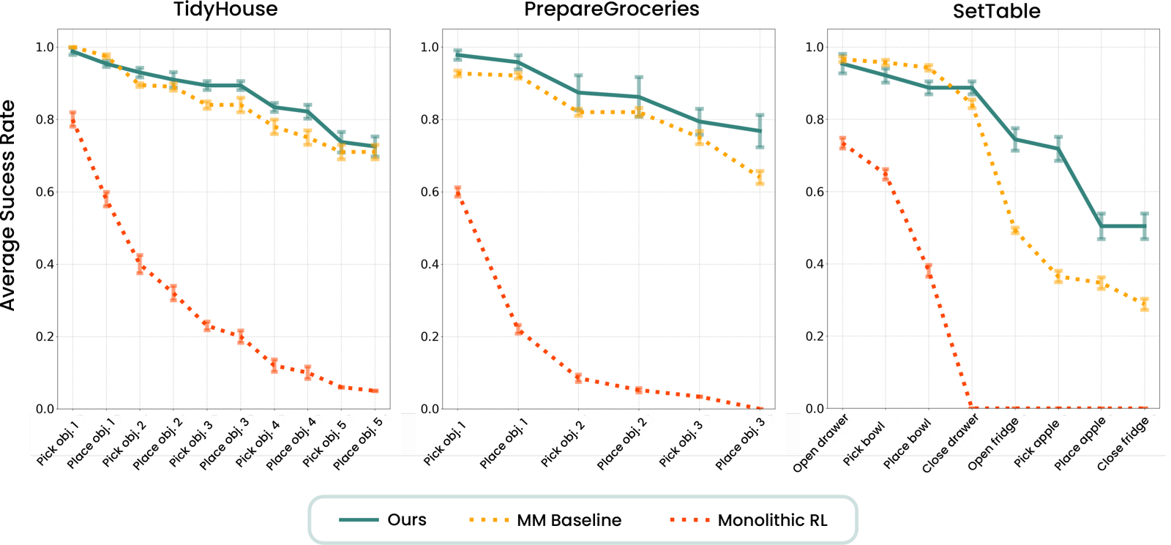
能動的推論・自由エネルギー原理 › 階層的・多時間スケール生成モデル ｜ 系譜：最新
Mobile Manipulation with Active Inference for Long-Horizon Rearrangement Tasks
Corrado Pezzato, Ozan Çatal, Toon Van de Maele ほか（VERSES AI Research Lab）｜ IWAI 2025（CCIS, 2026）
離散POMDPの上位能動的推論がスキル（移動・把持・配置・引出しや冷蔵庫の操作）を選び、連続の階層的能動的推論による全身制御器がそれを実行する完全階層型エージェントを構築。Habitat の長期再配置3タスクで最先端のRL手法を上回った。
能動的推論は2D課題や眼球運動の模擬が中心で、現代のロボティクスベンチマークで最先端と互角以上を示した例はなかった。強力な基線 MM（Gu+ 2022）は技能ごとに1億ステップの学習を要するが、本手法はオフライン学習なしで動く。
上位の行動が下位の選好（目標）になる「普遍的生成モデル」。失敗時の再試行モデルが接近方向を切り替え、最下層は関節角（内在）と手先姿勢（外在）の信念を予測誤差で更新し、腕の誤差を台車にも伝えて全身で自由エネルギーを下げる（式12）。
Fetch ロボットで TidyHouse・PrepareGroceries・SetTable を評価。最終段の成功率は72.5/77/50%で、MM基線の71/64/29%を上回り、3タスク平均は66.5% vs 54.7%（Fig. 4、5シード）。モノリシックRLは大きく劣った。
出典：Pezzato+ 2025 Fig. 4（Habitat 3タスクの段階別成功率）
発表：IWAI 2025
リンク：https://arxiv.org/abs/2507.17338
系譜：最新（← HDM (Friston 2008)）
調査日：2026-10-24
確認範囲：全文（問題提起・手法・実験・結果・考察）
著者：床地図や関節物体の状態など特権情報に依存し、スキルは固定の目標列を手で調整。
所感：階層の各層は手設計で、状態・行動の抽象は学習していない。RGM や SR 階層のような自動抽象化と組み合わせられるかが次の焦点。
・Deep kinematic inference … (Priorelli+ 2023)（未調査）
・Hierarchical Active Inference using Successor Representations (2026)（本資料）
・Multi-skill Mobile Manipulation (Gu+ 2022)（未調査）
Research Survey ｜ 能動的推論・自由エネルギー原理 › 階層的・多時間スケール生成モデル
Notes:
arXiv v1 で全文（付録の運動学・スキル定義を含む）。採録先は Crossref（CCIS, Active Inference: IWAI 2025）で確認。

Slide 9
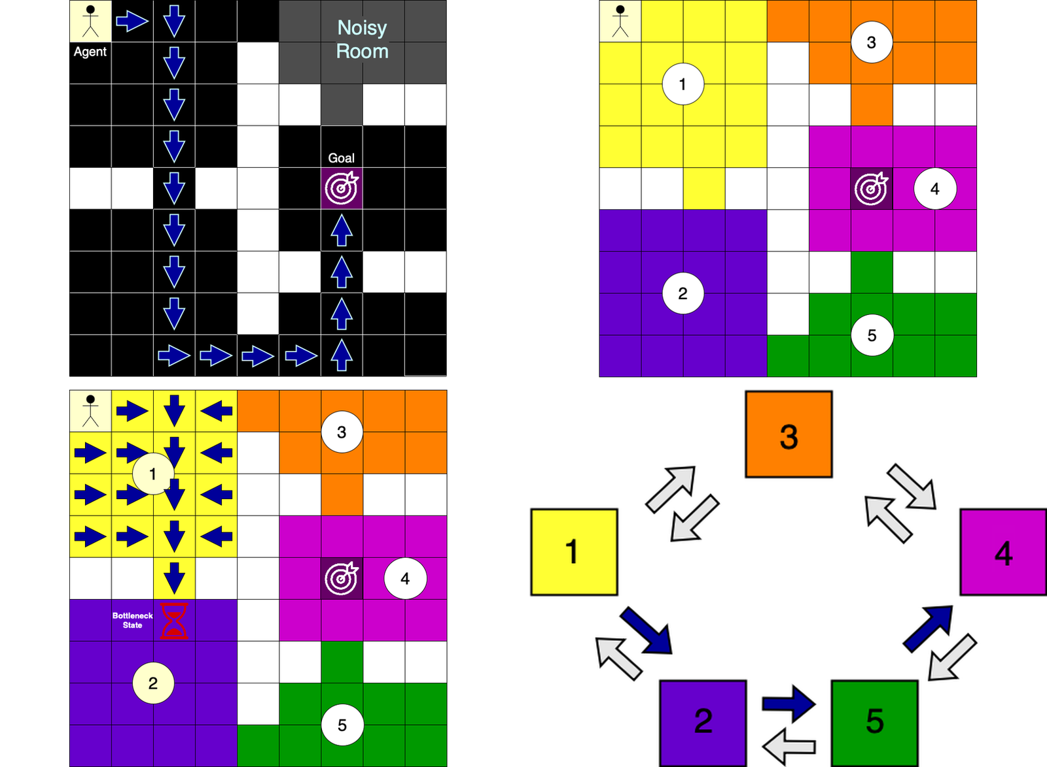
能動的推論・自由エネルギー原理 › 階層的・多時間スケール生成モデル ｜ 系譜：最新
Hierarchical Active Inference using Successor Representations
Prashant Rangarajan, Rajesh P. N. Rao（ワシントン大学）｜ Neural Computation 2026
下位で学習した後続表現（SR）行列をスペクトルクラスタリングして「マクロ状態」を作り、ボトルネック状態へ向かう下位方策を能動的推論で学んで「マクロ行動」とし、上位でもSRと集約したEFEで計画する階層的能動的推論を提案した。
能動的推論は方策の組合せ爆発で大規模化が難しく、Friston 系の階層モデルは階層を人手の因子分解で与えていた。本手法は状態抽象と行動抽象（options）の両方をSRから学習し、FEP系の脳理論でこれを示したのは初めてと著者は主張する。
SR M=(I−γT)⁻¹ をTD学習し、報酬の代わりに1ステップのEFEを使った ν(s)=Σ M(s,s′)G(s′) で行動を選ぶ（Millidge & Buckley 2023の拡張）。マクロ状態のEFEは所属するミクロ状態の和とし、上位SRで ν が最大のマクロ状態へ向かうマクロ行動を選ぶ。
Gridworldで平坦AIFは階層版の約10倍のエピソードを要し、R-stabilityは0.281（平坦0.677、Q学習0.526, Fig. 6）。Mountain Carの計画ステップは8対105（Fig. 17）、PointMaze UMazeは4対135。到達ゴール数は階層5/5・5/5・6/6、平坦5/5・2/5・0/6（Fig. 23）。
出典：Rangarajan & Rao Fig. 1（五部屋環境、SR由来のマクロ状態・マクロ行動・上位計画）
発表：Neural Computation 2026
リンク：https://arxiv.org/abs/2604.15679
系譜：最新（← APC (Rao+ 2022)）
調査日：2026-10-24
確認範囲：全文（問題提起・手法・実験・結果・考察）
著者：連続空間は離散化が必要で、深層化（特徴ベースSR）と3層以上は今後。
所感：POMDP版で雑音の多い部屋を避ける「不確実性と報酬の折衷」がEFEから出る（Fig. 13–15）のは能動的推論らしい。ただしクラスタ数は事前に固定で、抽象の粒度自体は選んでいない。
・Active Predictive Coding (Rao+ 2022)（本資料）
・Successor Representation Active Inference (Millidge & Buckley 2023)（未調査）
・From pixels to planning (Friston+ 2024)（本資料）
Research Survey ｜ 能動的推論・自由エネルギー原理 › 階層的・多時間スケール生成モデル
Notes:
arXiv v1（82ページ）で本文を全読、付録はPointMazeの詳細を確認。Neural Computation 採録は arXiv コメントと Crossref（2026-08）で確認。

Slide 10
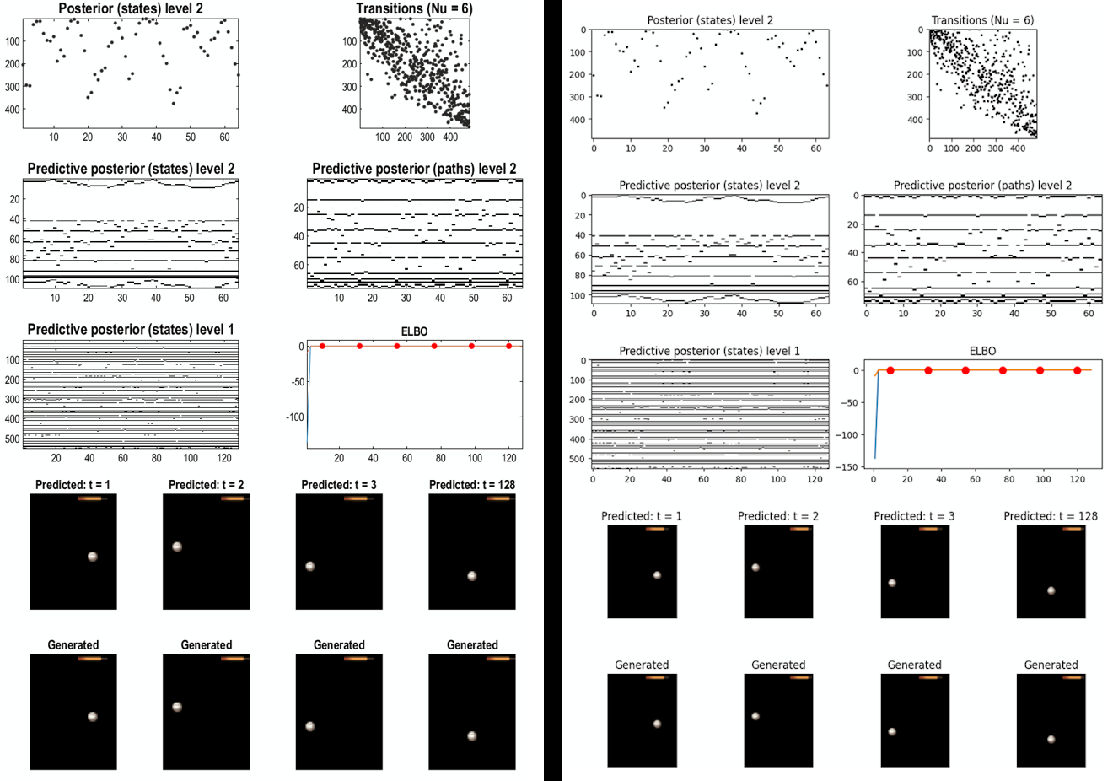
能動的推論・自由エネルギー原理 › 階層的・多時間スケール生成モデル ｜ 系譜：最新
Renormalising Generative Models for Active Inference: Foundations, Derivations, and Verification
Karim Zaghw, Andrew Pashea, Marc Pritsch ほか（テュービンゲン大学）｜ IWAI 2026
RGMの生成モデル・推論・計画・能動学習・高速構造学習を局所的な変分メッセージとして一から導き直し、SPM（MATLAB）の参照実装を Python に翻訳してオラクルテストで一致を検証した再現研究。公開コードで RGM の参入障壁を下げる。
原論文（Friston+ 2024）は数式が圧縮的で、参照実装は SPM の手続き的なコードに埋もれていた。本論文は固定点方程式と実際に動くアルゴリズムの違い（E[log A] と log E[A]、フィルタ型の更新、硬い要約の上方伝達）を初めて明示した。
上位状態は D で下位の初期状態、E で初期経路の経験的事前分布を与え、下位の事後要約が上位の観測になる。構造学習は、相互情報量行列の主固有ベクトルでサイトを群にまとめ、繰り返す局所パターンを状態、遷移の分岐を経路とする操作として定式化した。
SPM の Drone VI と Atari III（Pong型）などの実演を Python で再現し、MATLAB 出力と相対誤差10⁻⁷・絶対誤差10⁻¹²の許容で全テストに合格（付録 Table 1）。RG の群分けは58群中51群が一致し、エージェントの挙動は保たれた。
出典：Zaghw+ 2026 Fig. 1（Atari III の MATLAB 出力〈左〉と Python 再現〈右〉）
発表：IWAI 2026
リンク：https://arxiv.org/abs/2608.09512
系譜：最新（← RGM (Friston+ 2024)）
調査日：2026-10-24
確認範囲：全文（問題提起・手法・実験・結果・考察）
著者：検証は SPM 実装への忠実さであって RGM 自体の有効性ではなく、対象も3つの実演に限られる。
所感：性能評価のない基盤論文。この実装を土台に、深層世界モデル（Dreamer 系）と定量比較できるかが RGM 系譜の正念場になる。
・From pixels to planning (Friston+ 2024)（本資料）
・Gradient-free de novo learning (Friston+ 2025)（未調査）
・AXIOM (Heins+ 2025)（既存：deep-active-inference）
Research Survey ｜ 能動的推論・自由エネルギー原理 › 階層的・多時間スケール生成モデル
Notes:
arXiv v2 で本文と付録（導出・検証方法）を読んだ。採録は arXiv コメント（IWAI 2026 full paper）による。

Slide 11
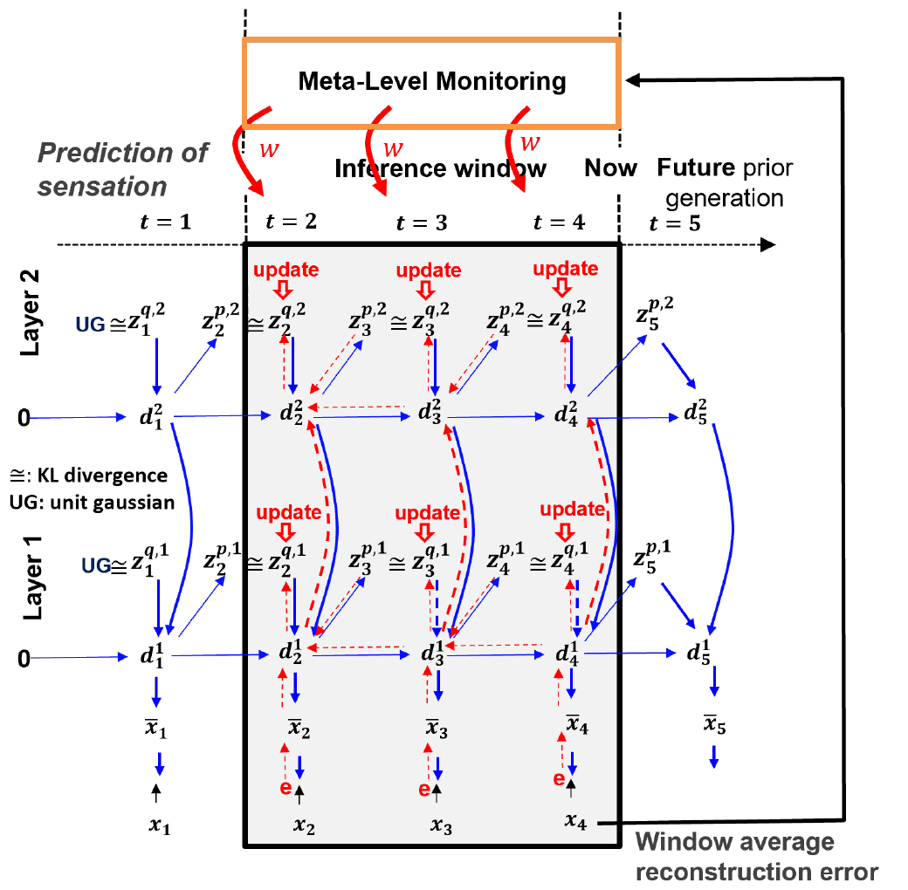
能動的推論・自由エネルギー原理 › 階層的・多時間スケール生成モデル ｜ 系譜：最新
Predictive-Coding-Based Autonomous Regulation of Internally Generated and Externally Coupled Processing in Human-Robot Interaction
Henrique Oyama, Hiroki Sawada, Jun Tani（沖縄科学技術大学院大学）｜ arXiv プレプリント 2026
2層のPV-RNN（時定数3と6）で、直近100ステップの再構成誤差の蓄積に応じてメタ事前分布 w を高（事前分布に従う内部生成的処理）と低（感覚に結合した処理）の間で確率的に切り替える機構を提案し、人型ロボットとの物理的インタラクションで検証した。
PV-RNN系の研究は w を固定するか外から切り替えるだけで、事前の予測と感覚証拠の釣り合い（精度）をいつ変えるかを系自身が決めることはできなかった。本研究は自分の推論の不一致履歴を、次の推論条件を決める高次の信号として使う。
誤差回帰で窓内の事後を更新したあと、窓平均の再構成誤差 Ē を計算し、閾値2つ（ヒステリシス）と温度つきシグモイドで w_H=1.0 ⇔ w_L=0.01（課題3は0.001）の遷移確率を決める。学習済みの生成モデルのパラメータは固定し、推論の条件だけを調整する。
Torobo で3課題を4モデルで評価。固定プリミティブ課題では低 w で再構成誤差0.0287→0.0094、1歩先予測誤差0.328→0.115、過剰トルク6.86→3.57 N·m（Fig. 4）。自由な課題3でも予測誤差0.432→0.345、トルク13.1→10.9 N·m（Fig. 6）。
出典：Oyama+ 2026 Fig. 1（2層PV-RNNと誤差履歴によるメタ事前分布の調整）
発表：arXiv プレプリント 2026
リンク：https://arxiv.org/abs/2609.06888
系譜：最新（← PV-RNN (Ahmadi & Tani 2019)）
調査日：2026-10-24
確認範囲：全文（問題提起・手法・実験・結果・考察）
著者：切替規則と閾値は手設計で、w 固定の基線との比較はまだ。再構成誤差は感覚の信頼性を区別できない。
所感：精度を「推論の推論」で決める点は能動的推論の精度最適化そのもの。上位層と下位層で別の w を自律調整できれば階層の意味が深まる。
・PV-RNN (Ahmadi & Tani 2019)（本資料）
・Free-Energy-Gated Plasticity … (Sawada & Tani 2026)（未調査）
・Modeling Autonomous Shifts … Mind-Wandering (Oyama+ 2025)（未調査）
Research Survey ｜ 能動的推論・自由エネルギー原理 › 階層的・多時間スケール生成モデル
Notes:
arXiv v1 で全文。IEEE TCDS 投稿中（arXiv コメント）のため arXiv プレプリントと表記。

